Slide 1

Отчет о проведении профориентационного мероприятия «Знакомство с профессией медицинского работника» во второй младшей группе

Slide 2
Цели и задачи:
Цель:
Познакомить детей с профессией медицинской сестры и сформировать у детей элементарное представление о ее работе.
Задачи:
закрепить знания детей о профессии медицинской сестры, инструментах, медицинском оборудовании;
в игровой форме помочь детям побороть страх перед врачами.
развивать у детей наблюдательность, пополнять запас слов (ростомер, весы, шприц, прививки, процедуры, витамины).
дать детям возможность примерить на себя роль медсестры и пациента.
развить фантазию и творческие способности.

Slide 3

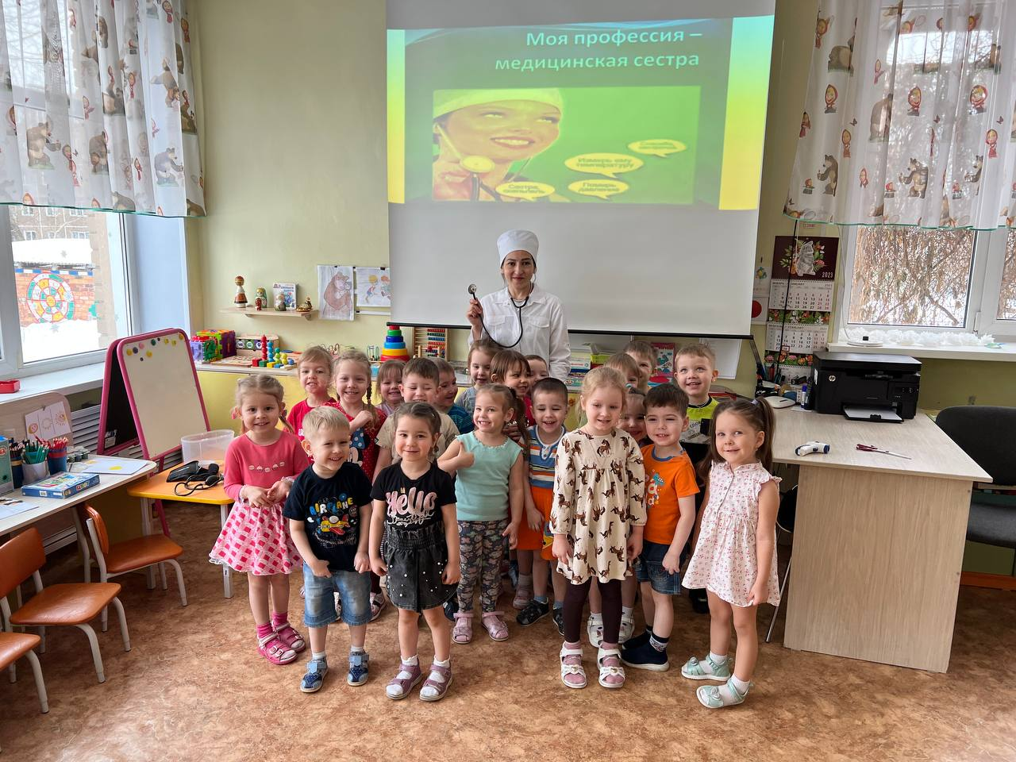
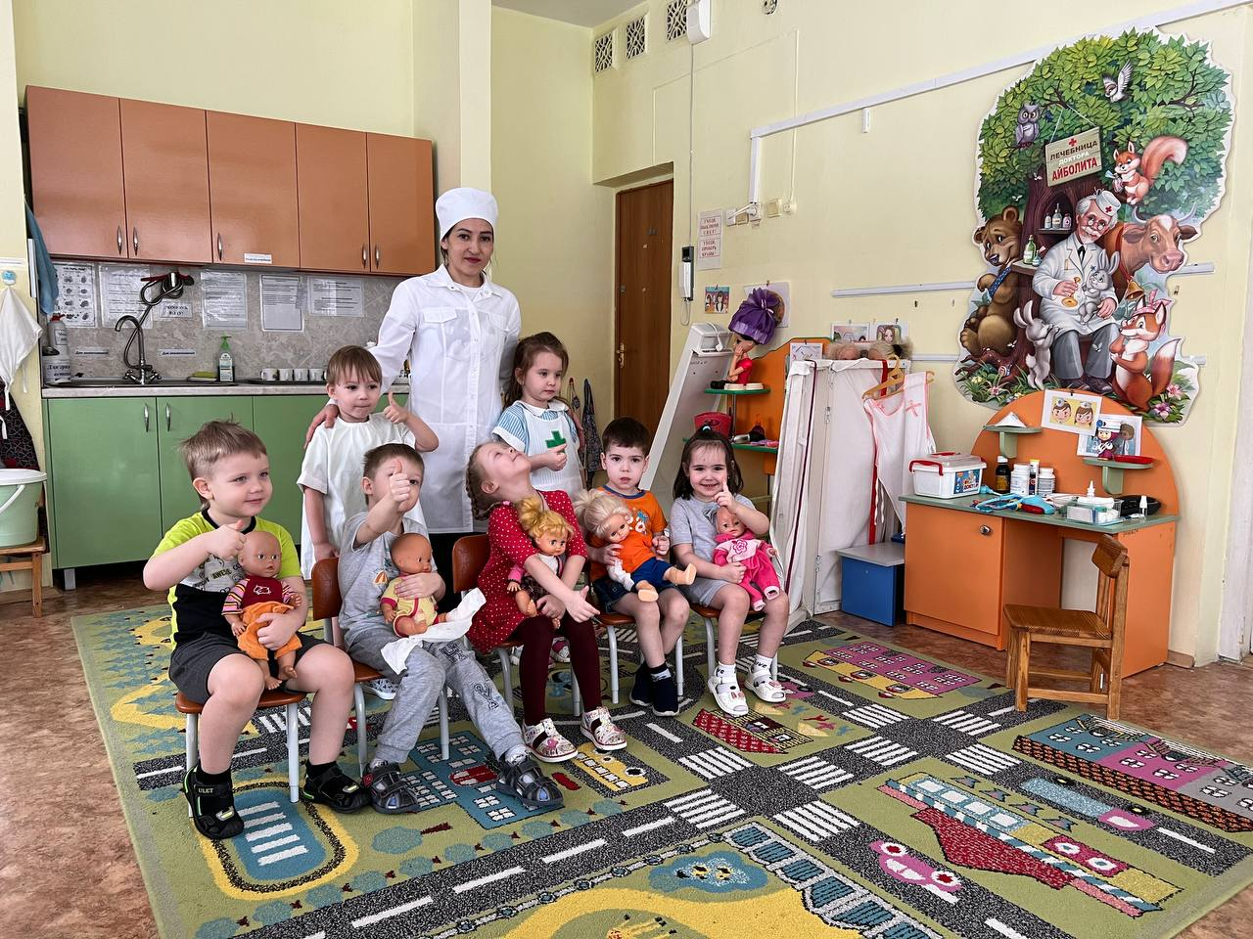
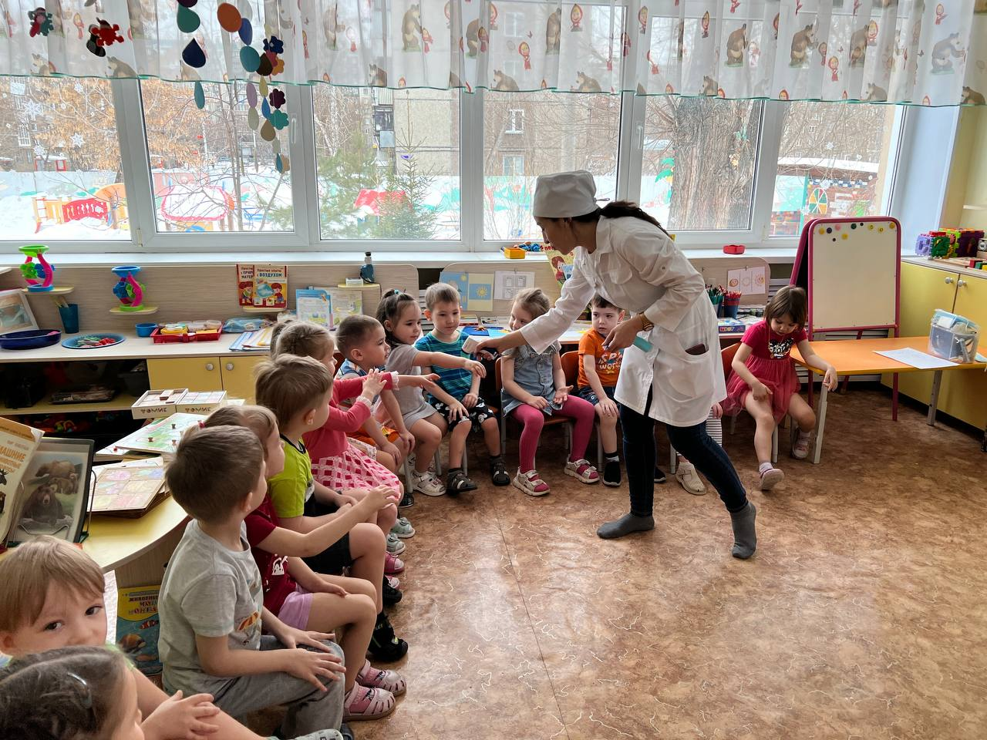
Во второй младшей группе воспитанники познакомились с интересной и очень необходимой профессией «медицинская сестра».

Slide 4
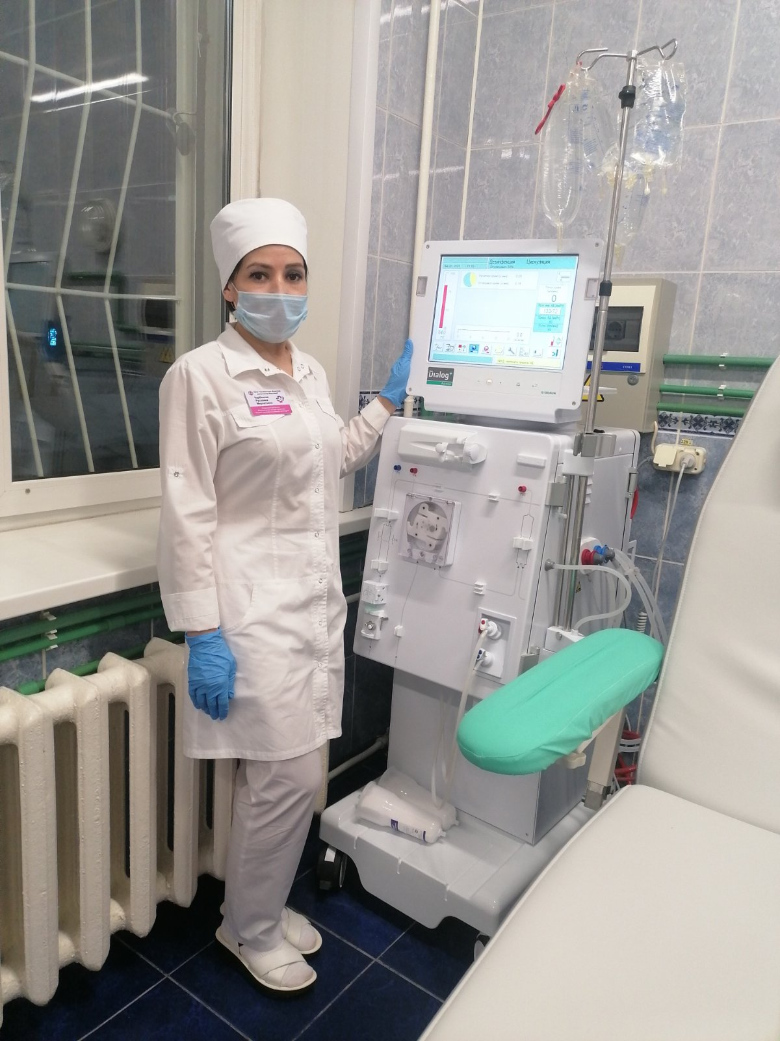
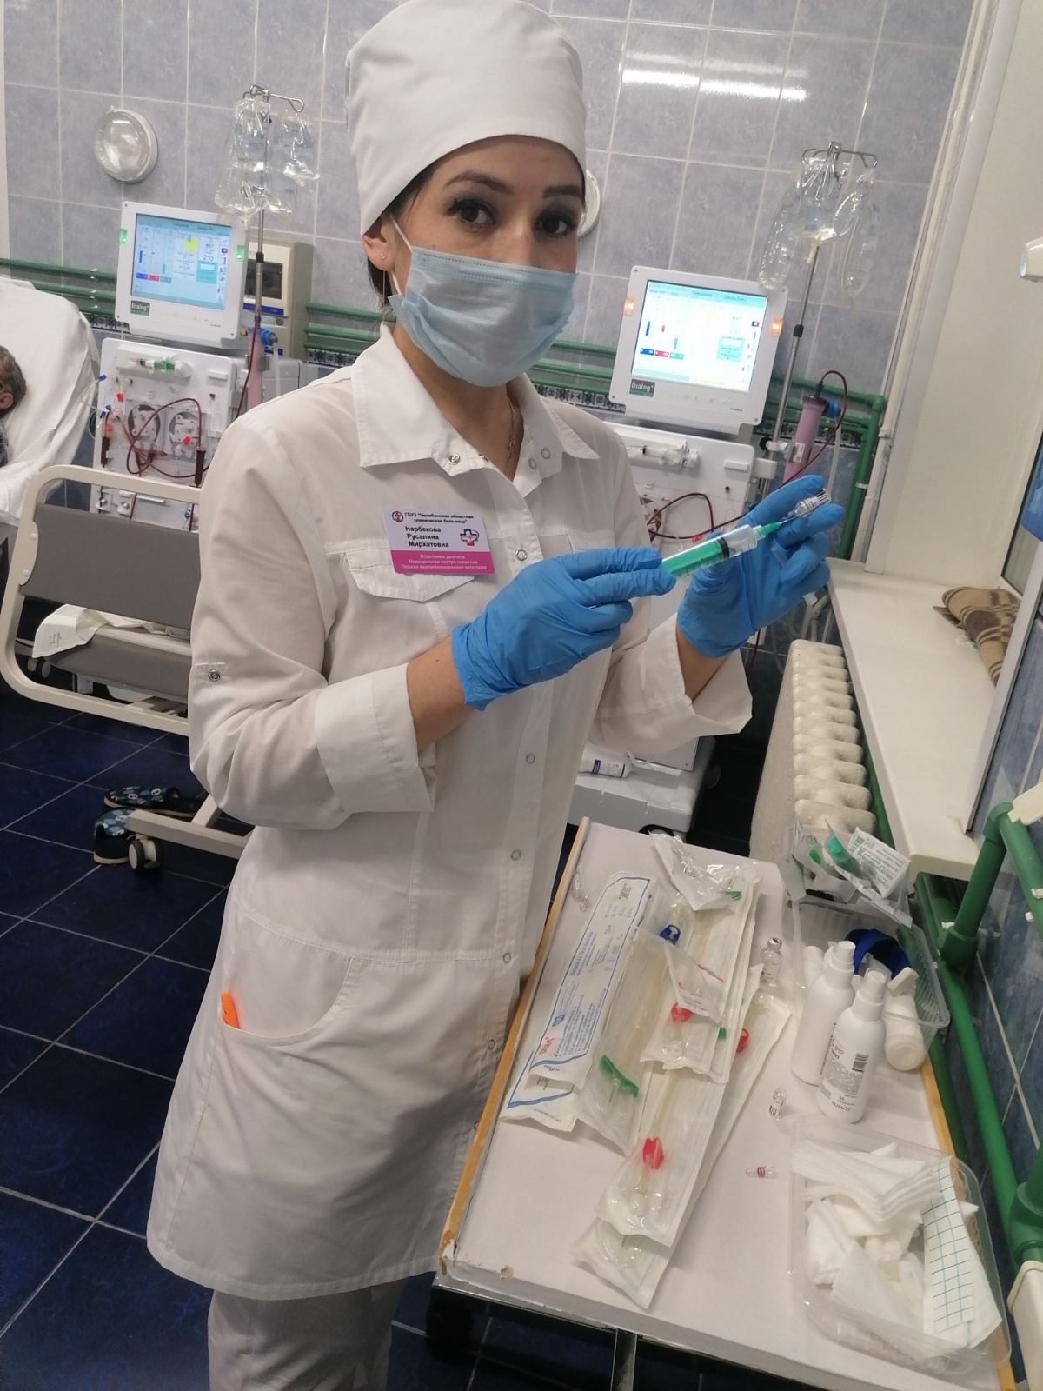

Нарбекова Русалина Мирхатовна рассказала о медицинском осмотре, инструментах (термометр, шпатель, шприц, пинцет и т.д.) и о том как полезны витамины.

Slide 5
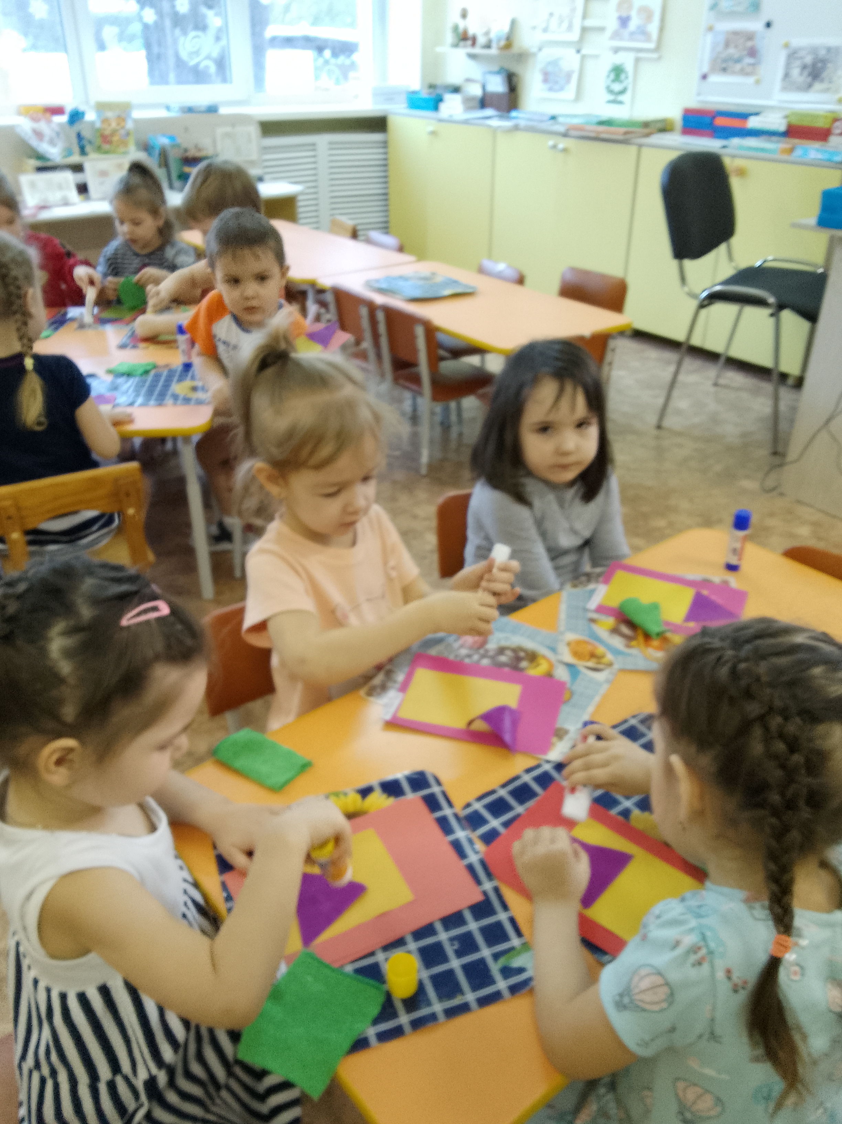
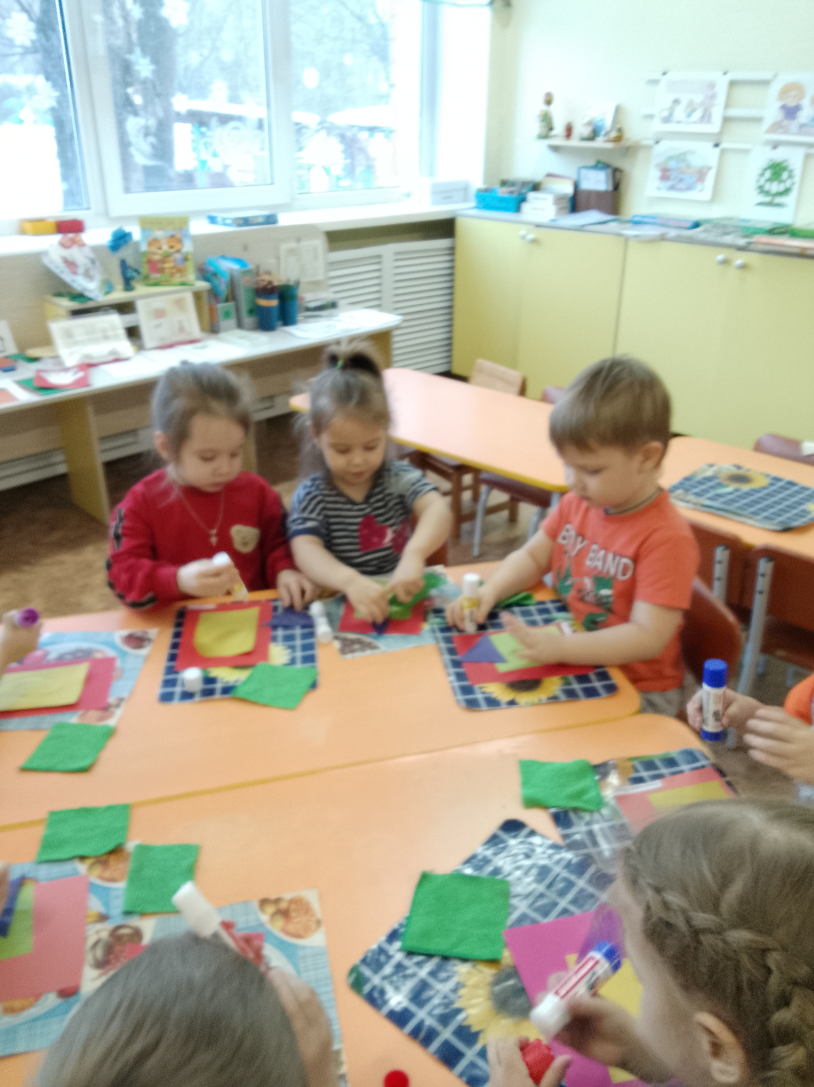
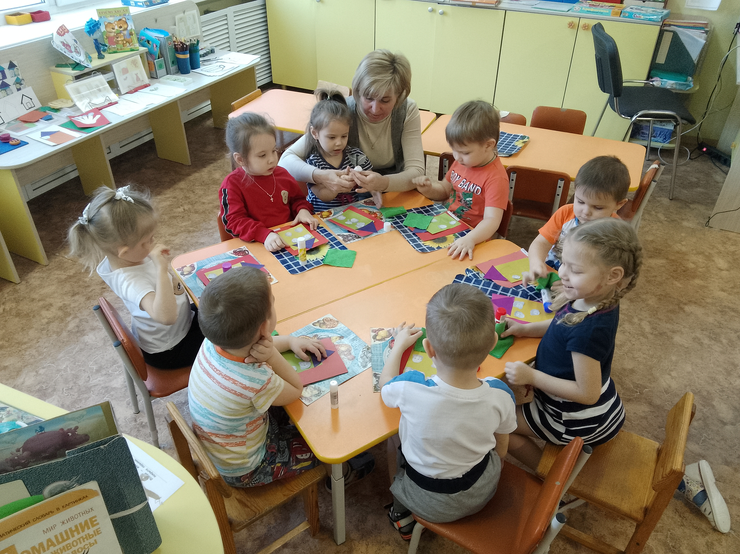
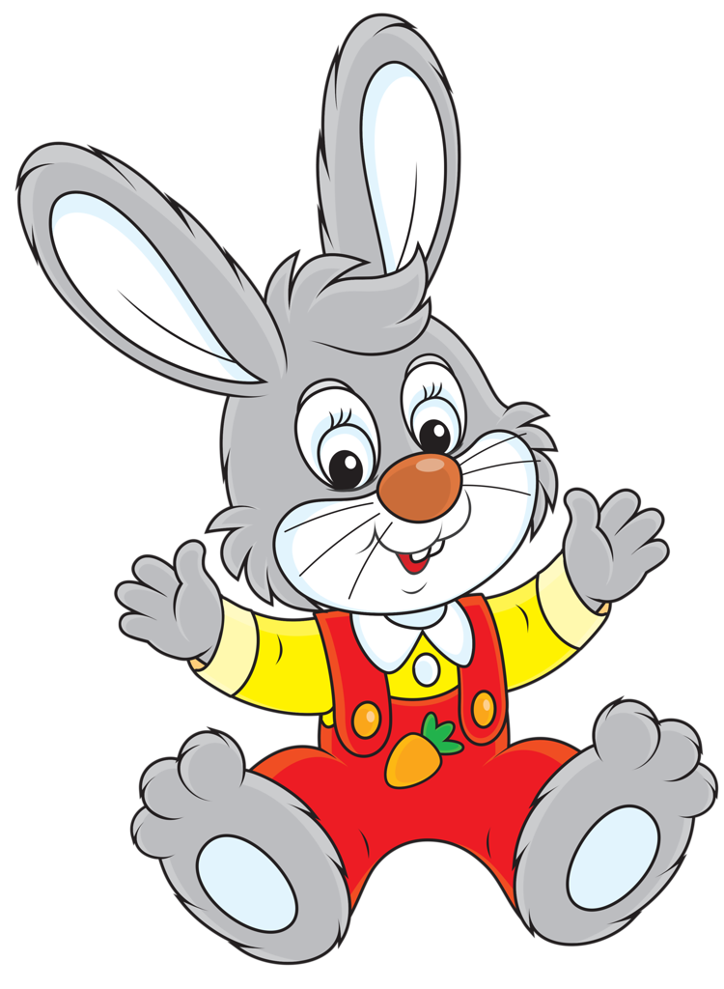
Продуктивная деятельность:
Аппликация на тему: « Построим домик для больного зайчика.»

Slide 6

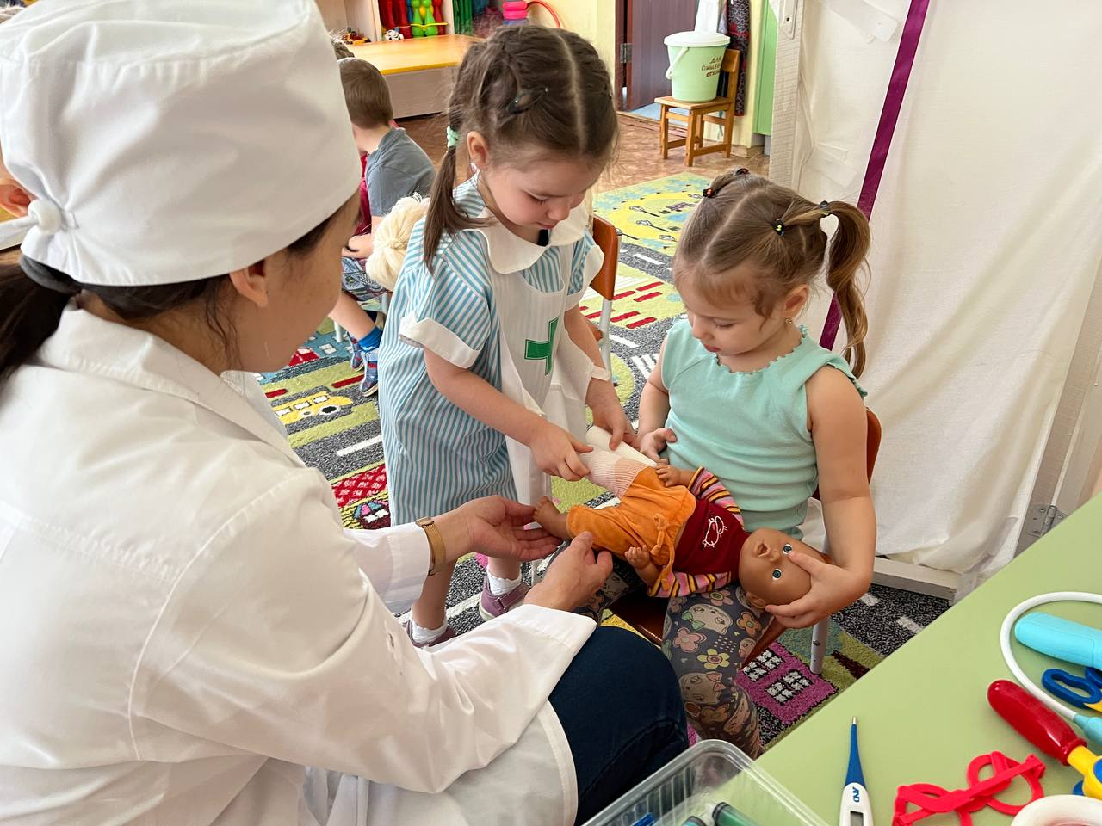
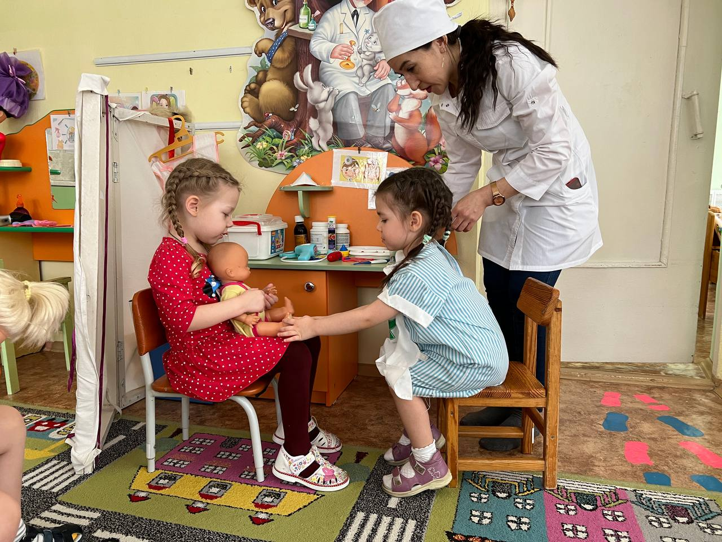
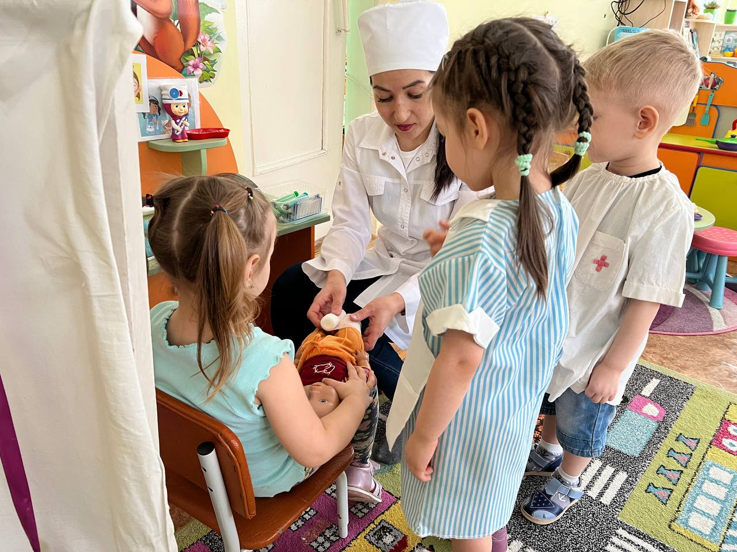
Сюжетно-ролевая игра
«На приеме у доктора»
Задачи:
Воспитывать интерес к профессии медицинской сестры, чувство уважения к труду взрослых, сочувствие к больным, желание оказывать им помощь.
В игровой форме дать детям возможность примерить на себя роль медсестры и пациента.
Пополнять словарный запас медицинской терминологией посредством ознакомления детей с предметами, необходимыми в работе врача.

Slide 7
Итоги работы:
Дети получили знания о профессии «медицинская сестра».
Имеют представления о профессии медицинского работника и то, чем он занимается, что ему нужно для работы.
Сформировалось бережное отношение к труду медицинского работника детского сада.
Дети с познавательным интересом и особым желанием узнавали новое о профессии.
Пополнили запас слов (ростомер, весы, шприц, прививки, процедуры, витамины и т.д.).

